Slide 1
আজকের ক্লাসে সকলকে স্বাগতম

Slide 2
পরিচিতি
পাঠ পরিচিতি
শ্রেণীঃ অষ্টম
বিষয়ঃ -বাংলাদেশ ও বিশ্বপরিচয়
অধ্যায়ঃ দশম
শিক্ষক পরিচি্তি
মোঃ রুবেল মিয়া
সহকারি শিক্ষক
টুটিয়ারচর মাজহারুল উলুম দাখিল মাদ্রাসা
চৌদ্দশত, কিশোরগঞ্জ।
মোবাইলঃ ০১৭১৪-৩০২৩৮৯
Email: rubel.bped89@gmail.com

Slide 3
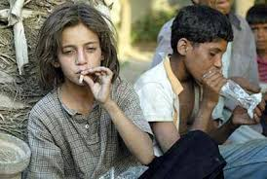
আবেগ সৃষ্টি

Slide 4
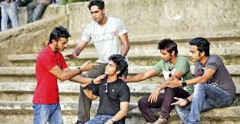
চিন্তা করে বলত দুটি চিত্রে কী দেখলে এবং কী বুঝলে

Slide 5
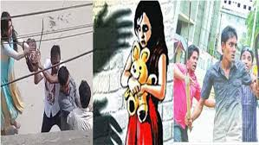
আজকের পাঠের বিষয়
বাংলাদেশের সামাজিক সমস্যা

Slide 6
শিখনফল
এই পাঠ শেষে শিক্ষাথীরা-
◊ কিশোর অপরাধের ধারণা ব্যাখ্যা করতে পারবে।
◊কিশোর অপরাধের কারণ ও প্রভাব বর্ণনা করতে পারব।
◊কিশোর অপরাধ প্রতিকারের উপায় সম্পর্কে বর্ণনা করতে পারব।

Slide 7
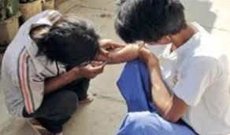
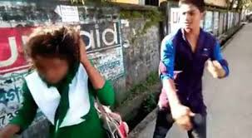
কিশোর অপরাধের ধারণা
অপ্রাপ্তবয়স্ক ছেলেমেয়ে বা কিশোরদের দ্বারা সংগঠিত বিভিন্ন ধরনের অপরাধকেই বলা হয় কিশোর অপরাধ। কোন বয়স পর্যন্ত অপরাধীকে কিশোর অপরাধী বলা হবে তা নিয়ে অবশ্য বিভিন্ন দেশের সমাজবিজ্ঞানী ও আইনবিদদের মধ্যে মতপার্থক্য রয়েছে। বাংলাদেশ, ভারত, ও শ্রীলঙ্কায় ৭ থেকে ১৬ বছর বয়সী কিশোরদের অপরাধমূলক কাজকেই কিশোর অপরাধ বলা হয়। কিশোর অপরাধীরা সাধারণত যে সব অপরাধ করে থাকে সেগুলো হচ্ছে চুরি,খুন, জুয়া খেলা, স্কুল পালানো, পরীক্ষায় নকল করা, বিদ্যালয়ের পথেঘাটে উচ্ছৃঙ্খল আচরণ, পকেট মারা, বোমাবাজি, গাড়ি ভাংচুর, মেয়েদের উত্যক্ত, এসিড নিক্ষেপ, নারী নির্যাতন,অশোভন ছবি দেখা, মাদক গ্রহণ ইত্যাদি।

Slide 8
একক কাজ
কিশোর অপরাধ কাকে বলে?

Slide 9
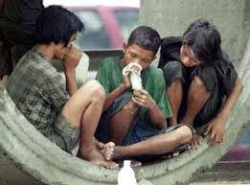
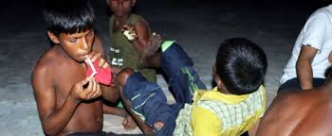
কিশোর অপরাধের কারণ
আমাদের দেশে কিশোর অপরাধের অন্যতম প্রধান কারণ দারিদ্র। দরিদ্র পরিবারের কিশোরদের অনেক সাধ বা ইচ্ছাই অপূর্ণ থেকে যায়। এর ফলে তাদের মধ্যে বাড়ে হতাশা এবং এ হতাশাই তাদের অপরাধের দিকে ঠেলে দেয়। সুস্থ পারিবারিক জীবন ও সুষ্ঠু সামাজিক পরিবেশের অভাবেও কিশোর-কিশোররা অপরাধী হয়ে উঠতে পারে। বাড়ির বাইরে বা কর্মস্থলে অতি ব্যস্ততার কারণে মাতাপিতার পক্ষে সন্তানদের যতেষ্ট সময় বা অভিভাবকদের অতিরিক্ত শাসনের কারণেও অনেক কিশোর ধীরে ধীরে অপরাধী হয়ে উঠে। মাতাপিতার মধ্যকার জটিল দাম্পত্য সম্পর্ক ও তাদের খারাপ আচরণও অনেক সময় কিশোর অপরাধের প্রবণতা দেখা দেয়।

Slide 10
কিশোর অপরাধের কারণ
আমাদের দেশে কিশোর অপরাধের অন্যতম প্রধান কারণ দারিদ্র। দরিদ্র পরিবারের কিশোরদের অনেক সাধ বা ইচ্ছাই অপূর্ণ থেকে যায়। এর ফলে তাদের মধ্যে বাড়ে হতাশা এবং এ হতাশাই তাদের অপরাধের দিকে ঠেলে দেয়। সুস্থ পারিবারিক জীবন ও সুষ্ঠু সামাজিক পরিবেশের অভাবেও কিশোর-কিশোররা অপরাধী হয়ে উঠতে পারে। বাড়ির বাইরে বা কর্মস্থলে অতি ব্যস্ততার কারণে মাতাপিতার পক্ষে সন্তানদের যতেষ্ট সময় বা অভিভাবকদের অতিরিক্ত শাসনের কারণেও অনেক কিশোর ধীরে ধীরে অপরাধী হয়ে উঠে। মাতাপিতার মধ্যকার জটিল দাম্পত্য সম্পর্ক ও তাদের খারাপ আচরণও অনেক সময় কিশোর অপরাধের প্রবণতা দেখা দেয়।

Slide 11
দলগত কাজ
কী কী কারণে শিশু-কিশোরদের অপরাধী করে তোলে? উল্লেখ কর।

Slide 12
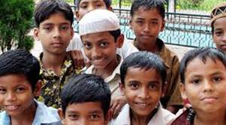
কিশোর অপরাধ প্রতিকারের উপায়
অভিভাবক সচেতনতা ও দায়িত্বঃ কিশোরদের অপরাধ প্রবণতার ধরণ, তার কারণ ও প্রতিকার সম্পর্কে মাতাপিতা ও পরিবারের বয়োজ্যোষ্ঠরা যদি সচেতন থাকেন তবে তারা সহজেই কিশোরদের অপরাধ থেকে দূরে রাখতে বা সে পথ থেকে সরিয়ে আনতে পারবেন। এজন্য পরিবার সন্তানদের সুস্থ মানসিক বিকাশের উপযুক্ত পরিবেশ সৃষ্টি করতে হবে। তাদের চলাফেরার উপর নজর রাখতে হবে। তাদের বন্ধু ও সাথিদের সম্পর্কে খোজ-খবর রাখতে হবে। সন্তানদের সঙ্গে সহজ ও স্বাভাবিক সম্পর্ক গড়ে তুলতে হবে।

Slide 13
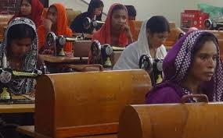
কিশোর অপরাধ প্রতিকারের উপায়
আর্থ-সামাজিক কর্মসূচিঃ কিশোরদের অপরাধ প্রবণতার একটি প্রধান কারণ পরিবারের দারিদ্র। সেজন্য অভিভাবকদের জন্য কর্মসংস্থানের সুযোগ সৃষ্টি ও পরিবারের আর্থিক অবস্থার উন্নতি ঘটাতে হবে। এ ব্যাপারে সরকার এবং বিভিন্ন বেসরকারি সংস্থাকে এগিয়ে আসতে হবে।

Slide 14
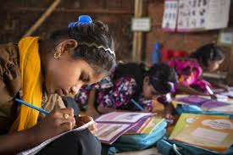
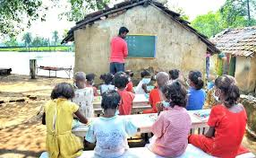
কিশোর অপরাধ প্রতিকারের উপায়
শিক্ষার সুযোগঃসকল শিশু-কিশোরকে প্রাতিষ্ঠানিক শিক্ষার আওতায় আনতে হবে। এতে তারা একদিকে শিক্ষার প্রভাবে সুস্থ ও সুন্দর জীবন-যাপনে আগ্রহী হবে। অন্যদিকে শিক্ষা প্রতিষ্ঠানের পরিবেশ তাদেরকে অপরাধ থেকে দূরে রাখবে।

Slide 15
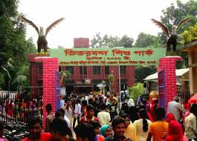
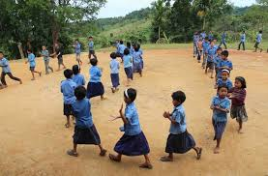
কিশোর অপরাধ প্রতিকারের উপায়
চিত্তবিনোদনঃ শিশু-কিশোরদের মানসিক বিকাশের জন্য পাড়া ও মহল্লায় পাঠাগার, ব্যায়ামাগার,প্রভৃতি স্থাপন করা প্রয়োজন। এছাড়া বিদ্যালয়, মাদ্রাসা ও আবাসিক এলাকায় খেলার মাঠ থাকতে হবে।

Slide 16
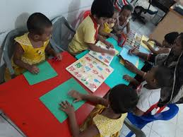
কিশোর অপরাধ প্রতিকারের উপায়
শিশুশ্রম বন্ধ করাঃ শিশু-কিশোরের যাতে করে শ্রমথেকে বিরত থাকে তার ব্যবস্থা করতে হবে।শিশু-কিশোররা যেন খারাপ সংস্পর্শে না পড়ে সে ব্যাপারে তাদের নিজেদের যেমন সতর্ক থাকতে হবে, তেমনি অভিভাবকদেরও এ ব্যাপারে সব সময় সজাগ দৃষ্টি রাখতে হবে।

Slide 17
মূল্যায়ন
১। আমাদের দেশে কিশোর অপরাধের প্রধান কারণ কী?
ক. দারিদ্র্য খ . আদর-যত্নের অভাব গ . বিবাহবিচ্ছেদ ঘ. চিত্তবিনোদনের অভাব
২।কিশোর অপরাধে অন্যতম কারণগুলো কী কী?
৩। কিশোর অপরাধের উপায়গুলো কী কী?

Slide 18
বাড়ির
কাজ
কী কী কারণে শিশু-কিশোরদের অপরাধী করে তোলে এবং কিশোর অপরাধ রোধে কী কী কাজ করা যেতে পারে তা এই বিষয়ে ব্যাখ্যা করে লিখে আনবে।

Slide 19
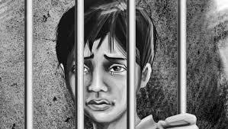
আল্লাহ হাফেজ।

